Slide 1
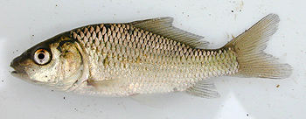

統計的推定（点推定）
点推定：１つの値で母数を推定する
例：
朝酌川で無作為に数地点を選び，コイを釣った．コイの
体重の標本平均は5.0kgなので，朝酌川のコイの平均体重
を5.0kgと推定した．
Notes:
ここでは統計的推定として，標本から母集団の平均を推定する方法を学びます．
まず点推定です．これは１つの値で母数を推定する方法です．例をみましょう．
例：朝酌川で無作為に数地点選び，鯉を釣りました．鯉の体重の標本平均5.0kgなので，朝酌川の鯉の平均体重を5.0kgと推定しました．
このように日常でも標本を集めて，その標本の平均をそのままたぶん母集団の平均なのだろうと推定することはよくあります．確かに標本の平均は母集団の予想される平均のうちでもっともありそうな値ではあります．

Slide 2
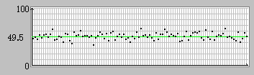
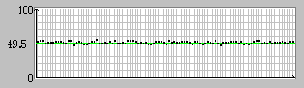
標本の平均はどれくらいばらつくか？
標本数5
100回の試行
標本数100
標本が少ないと標本平均はかなりばらつく
Notes:
しかし，点推定では，推定値がどのくらい信頼できるかを示すことができません．
画面の図で，ばらばらと打たれた点は標本の平均がどのようにばらつくかを示したものです．
上の図は標本を5匹とって，その5匹の平均を母集団の平均と推定した場合です．何度も5匹をサンプリングして，そのたびごとにその平均を調べると，毎回毎回，標本の平均はかなり変動します．上の図をみればたった5匹の標本で点推定するのはかなり危険そうだとわかります．下の図は100匹を標本として，調べた例です．確かに100匹も調べるとその平均はほとんどばらつかないようです．しかし，いつも何百匹も調査できるわけでもありません5匹でもどのくらい精度があるのかを示したいこともあります．現実に調査しても数匹しか捕まらなかったということもあるでしょう．

Slide 3
区間推定
区間推定：母数をある幅を持つ信頼区間とともに推定する
例：
朝酌川で無作為に数地点を選び，コイを釣った．サンプル数
100匹のコイの体重の標本平均は5.0kg，標準偏差2.0kg
なので，朝酌川のコイの平均体重は95％の信頼区間を
つけて kgと推定した．
このとき，母集団（朝酌川のすべてのコイ）の母平均は95％の
確率で4.6～5.4kgの範囲に入る
Notes:
そこで範囲を示して，母平均を区間推定します．区間推定とは，母数ここでは母平均）をある幅を持つ信頼区間とともに推定する方法です．例をみてみましょう．朝酌川で無作為に数地点を選び，コイを釣った．サンプル数100匹のコイの体重の標本平均は5.0kg，標準偏差2.0kgなので，朝酌川のコイの平均体重は95％の信頼区間をつけて4.6～5.4kgの間にあると推定しました．
このとき，母集団（朝酌川のすべてのコイ）の母平均は95％の確率で4.6～5.4kgの範囲に入るといえます．
このように区間推定では母平均が宣言された確率のもとで，どこからどこまでの範囲にあると述べる方法です．

Slide 4
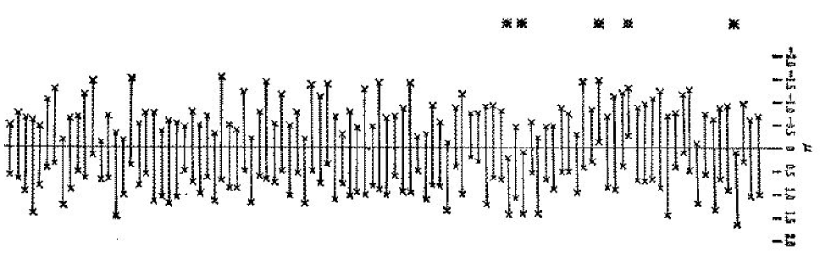
100個の95％信頼区間
95％信頼区間の場合，100回の推定のうち，5回の区間推定で
信頼区間の中に，母平均が含まれないということが起こる．
Notes:
したがって，区間推定では，95％信頼区間の場合，100回の推定のうち，5回の区間推定では信頼区間の中に，母平均が含まれないということが起こることになります．
それでは100％でないといやだというとどうなるでしょうか？残念ながら，100％区間推定というものは統計学では計算できません．例えば，視聴率の100％信頼区間は0～100％だというようなもので，疑いはできないが，この数値では何の役にも立ちません．
さらに信頼率を95％から99％に高めればよいというものでもありません．どのような目的で使うかによって，信頼率は決まります．

Slide 5
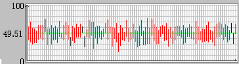
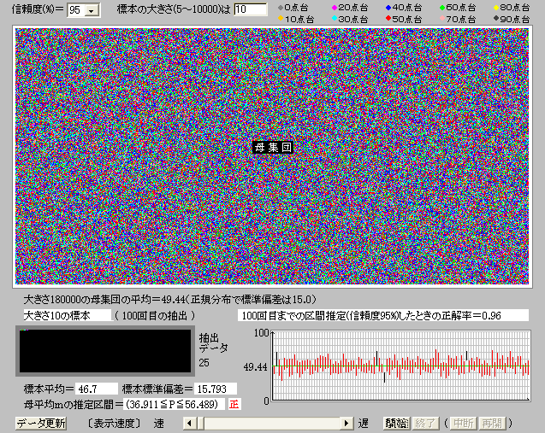
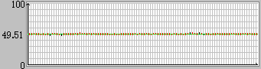
標本数を増やすと・・・
標本数5
標本数10
標本数100
Notes:
標本数を増やすと信頼率が95％と同じであっても，信頼区間は小さくなっていきます．この様子をみると標本を5個だけだとそこから推定した母平均は信頼があまりできないにしても，赤い線で示された信頼区間に95％の確率で入るということができます．100個も標本をとると信頼区間はかなり狭くなります．どちらにしても少ない標本でも信頼区間を計算できることにも注意が必要です．

Slide 6

信頼率を95％から99％にすると・・・
標本数10
信頼率95％
標本数10
信頼率99％
Notes:
信頼率を95％から99％に高めてみましょう．同じ標本数の場合でも信頼率を99％に高めれば信頼区間の幅は大きくなります．以前，台風の予報円を授業で紹介しました．予報円も一種の信頼区間といえます．現在の予報では予報円は70％の確率で台風の中心がくるかどうかです．この確率を99％にしたら，予報円が大きくなりすぎて，台風がどこに行きそうかがわからなくなるでしょう．このように信頼率はやみくもに高くすればよいわけではありません．

Slide 7
エクセルによる信頼区間の計算
標本数ｎが多ければ（n≧100），母集団の標準偏差は標本の標準偏差と同じだと見なしてよい．したがって，
Notes:
次に実際に信頼区間をつけて標本から母平均を推定してみましょう．
今回学ぶのは標本数 が多いとき，すなわち（大標本，標本数nが100以上）あるいは標本数は少ないけれども母標準偏差が既知のときの平均の区間推定です．実際には標本数が少ないときにｔ分布を利用する推定を第６回で学び，こちらの方法をよく使いますが，今回の方法は最も基本的な統計的推定なのでとりあげます．
標本数 （≧100）が十分に多ければ，母集団の標準偏差は標本の標準偏差と同じだと見なしてよいと考えられます．したがって，標本平均X（エックスバー） ，標本標準偏差s とすると，標準誤差SE=s/√n となり，エクセルの正規分布に関する関数から，信頼率p％における母平均の区間推定を計算できます．
すなわち標本数n，標本平均xバー ，標本標準偏差s，標本の標準誤差SEとすると，信頼率p％における区間推定は，
エクセルの正規分布に関する関数NORMINVを利用して，母平均は
NORMINV((1-p/100)/2,x,SE)<μ<NORMINV(1-(1-p/100)/2,x,SE)
あるいはNORMINV((1-p/100)/2,x,s/SQRT(n)<μ<NORMINV(1-(1-p/100)/2,x, s/SQRT(n))
と計算できます．

Slide 8
代入するだけで計算するシート
Notes:
あるいは値を代入するだけで計算するように作ったセル（授業用エクセルファイルの「第４回平均区間推定」タブにある）へ代入してもよいでしょう．次に例題をすることで両方の方法できちんと計算できるか確認してみましょう．

Slide 9
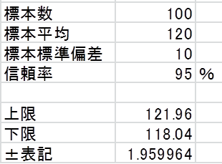
統計的推定：例
100個のトマトの重さを量ったときに，平均120.00g，標準偏差10.00gだった．95％信頼区間と99％信頼区間を求めよ．
95％信頼区間
120.00±1.96
99％信頼区間
120.00±2.58
Notes:
それでは例題をやってみましょう．100個のトマトの重さを量ったときに平均120.00g，標準偏差10.00gだった．95％信頼区間と99％信頼区間をつけて母平均を区間推定しましょう．両方の方法で計算してみましょう．答えは画面のようになります．きちんと計算できるまで練習してください．答えがきちんと出る自信がついたら次の予習問題をしましょう．

Slide 10
エクセルでの信頼区間の計算：予習
100個のトマトの重さを量ったときに，平均120.00g，標準偏差10.00gだった．90％信頼区間をつけて母平均を区間推定せよ．
10000個のトマトの重さを量ったときに，平均120.00g，標準偏差10.00gだった．90％信頼区間をつけて母平均を区間推定せよ．
Notes:
生物統計学第３回宿題と第４回のための予習2013の問3（予習）をしてください．画面のように２つの問題があります．答えを提出用タブに入れて，エクセルファイルをmoodleから提出してください．答えは２通りの書き方どちらでもよいです．
さて予習1と予習2の答えを比べれば，標本数を100個から10000個へと増やすことによって，推定精度が上がることがわかります．

Slide 11
よく使う区間推定
95％信頼区間
99％信頼区間
Notes:
さて，信頼率としては95％あるいは99％を使うことが非常に多いです．余力があれば，画面にあるように，信頼率 95％の信頼区間の式および信頼率99％の信頼区間の式を暗記しておくと，エクセルがなくても暗算できるので便利です．

